Slide 1
МУНИЦИПАЛЬНОЕ БЮДЖЕТНОЕ ДОШКОЛЬНОЕ ОБРАЗОВАТЕЛЬНОЕ УЧРЕЖДЕНИЕ «ДЕТСКИЙ САД ОБЩЕРАЗВИВАЮЩЕГО ВИДА№48
С ПРИОРИТЕТНЫМ ОСУЩЕСТВЛЕНИЕМ ДЕЯТЕЛЬНОСТИ
ПО ФИЗИЧЕСКОМУ РАЗВИТИЮ ДЕТЕЙ»
Пальчиковые игры

Slide 2
Пальчиковые игры способствуют развитию мелкой моторики, которая, в свою очередь, стимулирует развитие многих зон головного мозга, и в большей степени речи.

Slide 3
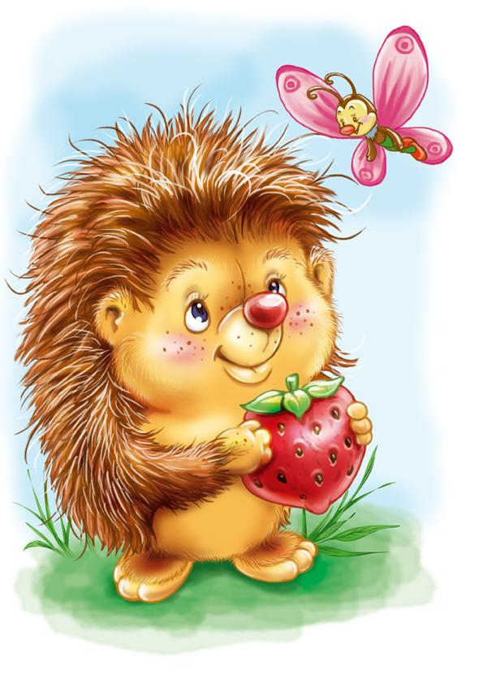
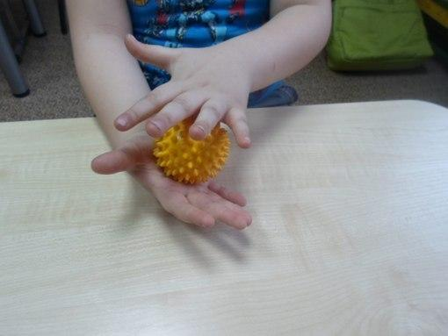
Игры с колючим мячом
Движения соответствуют тексту:
Я мячом круги катаю (между ладоней по кругу),
Взад-вперед его гоняю (движения вверх-вниз),
Им поглажу я ладошку,
А потом сожму немножко.
Каждым пальцем мяч прижму
И другой рукой начну.
А теперь последний трюк - Мяч летает между рук (перекидывание мяча из руки в руку).

Slide 4
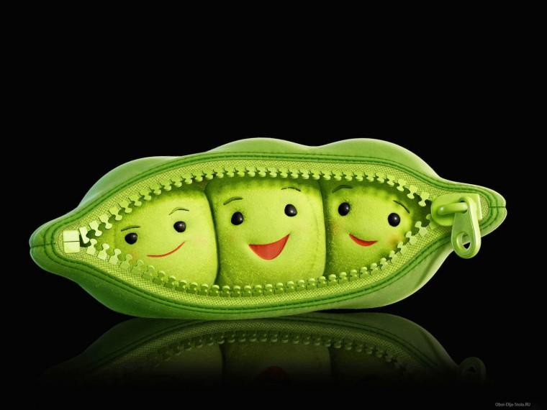
Покатаю я в руках Шарики, горошки. Быть послушными учу Пальчики, ладошки
Игры с горошком

Slide 5
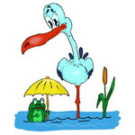
Пальцеход
Нашиваем на плотный материал 16 пуговиц – по 8 в два ряда. Ребёнок «ходит» по ним указательными и средними пальцами обеих рук.
Ходит цапля по болоту
На прогулку, на работу-
Очень нужно цапле там
Взять еду своим птенцам!

Slide 6
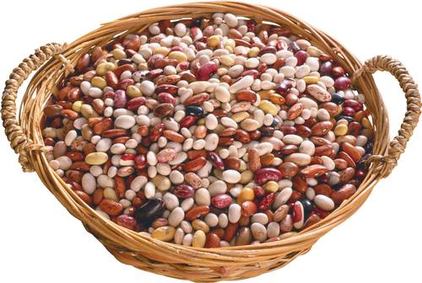
Фасоль
Делаем «сухой бассейн» с фасолью. На дне прячем игрушки из киндерсюрпризов.
В ведре не соль, совсем не соль,
А разноцветная фасоль.
На дне игрушки для детей,
Мы их достанем без затей.

Slide 7
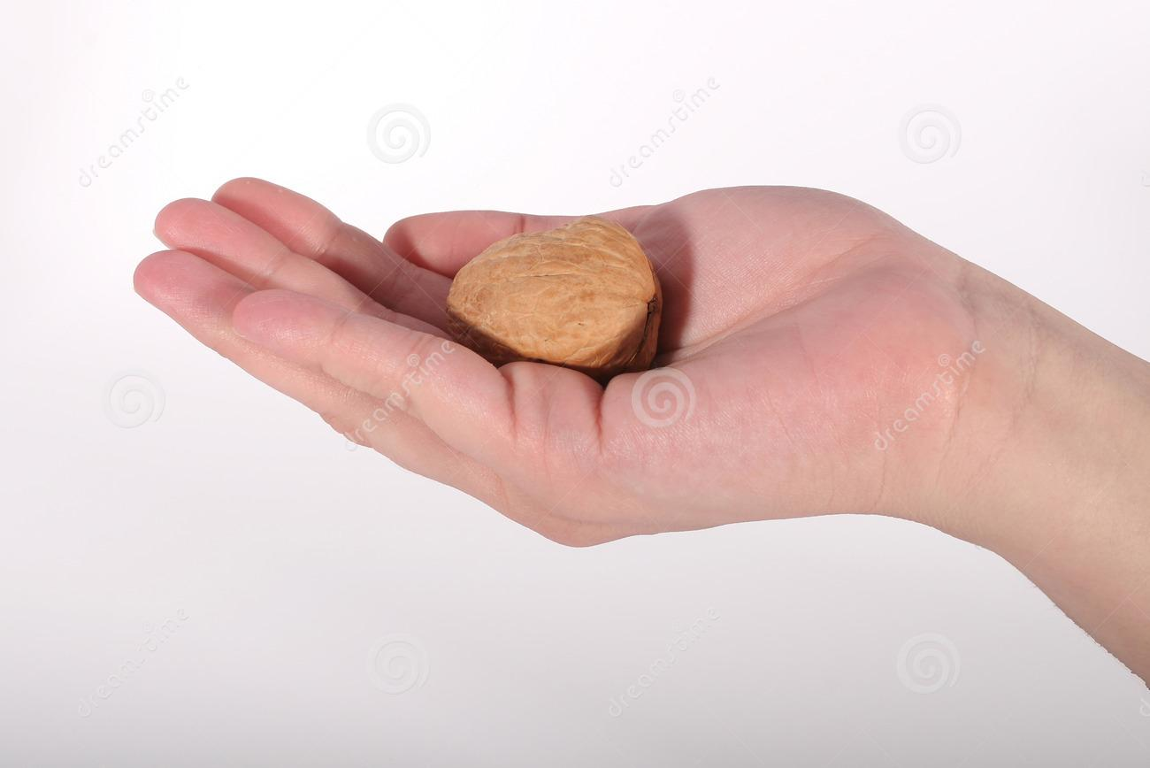
Игры с орехами
Я катаю мой орех,
Чтобы стал круглее всех.

Slide 8
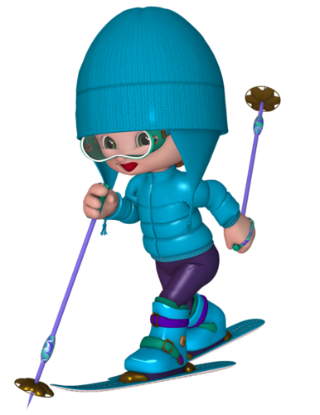
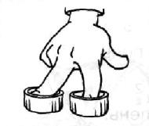
Игры с пробками
Две пробки от пластиковых бутылок кладем на столе резьбой вверх. Указательный и средний пальцы встают в них «как ноги». Двигаться на «лыжах», делая по шагу на каждый ударный слог:
Мы едем на лыжах,
мы мчимся с горы,
Мы любим забавы
холодной поры!

Slide 9
Комканье платка
Сминаем платок одной рукой:
У меня живет проглот,
весь платок он слопать мог.
Вот и стало у проглота,
Пузо, как у бегемота.

Slide 10
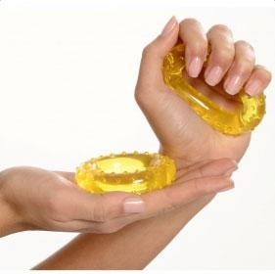
Упражнение с эспандером
Сжимаем в руке кистевой эспандер, после каждой строчки смена рук.
Я в друзьях души не чаю,
Я друзей своих встречаю.
Каждый руку мне пожмет,
Каждый мне привет пошлет.

Slide 11
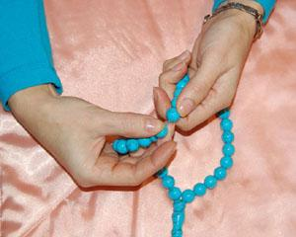
Чётки
Перебирать бусинки 1,2,3 пальцами, 4 и 5 держат чётки
Четки я перебираю,
Все на свете я считаю.

Slide 12
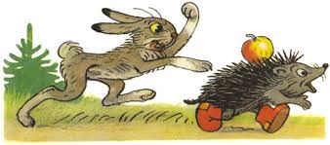
Упражнение с бусами
Понадобятся бусы, вытянутые в нитку из 17 бусин. Центральная бусина – большего размера. Ребенок берет за края и , одновременно обеими руками перебирая по одной бусине, двигается к центру. На центральной бусине руки встречаются и начинают расходиться в противоположную сторону.
Заяц и ёж навстречу друг другу
Шли по дорожке, по полю, по лугу.
Центральная бусина
Встретились – разбежались они.
Быстро бежали – поди догони!

Slide 13
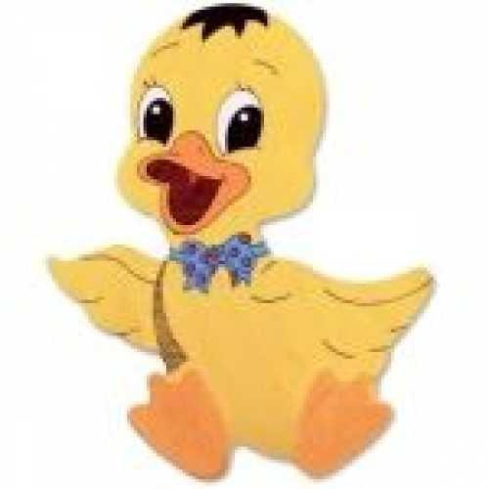
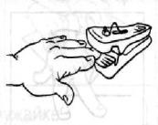
Игры с прищепками
Большими прищепками прищипываем ногтевые фаланги пальцев,
На каждый ударный слог
Левая рука
5 4 3 2
Вот проснулся встал гусенок,
2 3 4 5
Пальцы щиплет он спросонок.
Правая рука
5 4 3 2
-Дай, хозяйка, корма мне
2 3 4 5
Раньше чем моей родне!

Slide 14
Полянка
Берем колючий массажный коврик, кладем его на колени, и обе руки делают на нем движения соответственно тексту.
На полянке, на лужайке Прыгаем всеми пальцами по коврику.
Целый день скакали зайки
И катались по траве, Прокатываем ладони от основания
от хвоста и к голове. к кончикам.
Долго зайцы так скакали, Лечь ладонями на коврик.
Но напрыгались, устали.
Стала гладить и ласкать Ладони поочередно гладят коврик.
Всех зайчат зайчиха – мать.

Slide 15
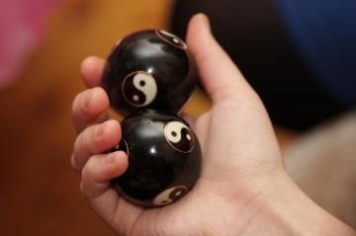
Китайские мячи
Это трюк для циркача,
Мяч идет вокруг мяча

Slide 16
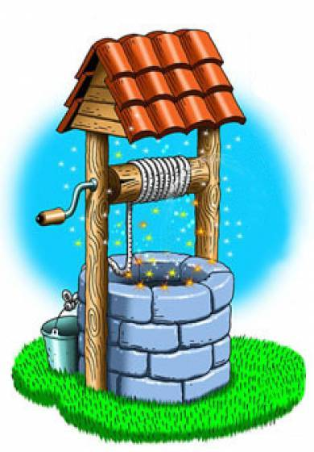
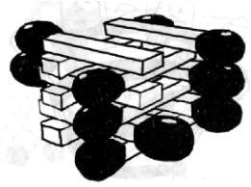
Игра «Колодец»
Складываем спички в форме колодца. На каждую строчку выкладываем по одной спичке (а если ребёнок успевает, то и по две).
А из нашего колодца Никогда вода не льется. Нет ни кранов и ни труб – Мы кладем из спичек сруб! Очень-очень аккуратно Мы кладем и, вероятно,- Со стараньем возведен – В мире лучшим будет он! Ровно-ровно, спичку к спичке, Пусть совсем не для водички, Понимаем я и ты: Строим мы для красоты!

